Slide 1
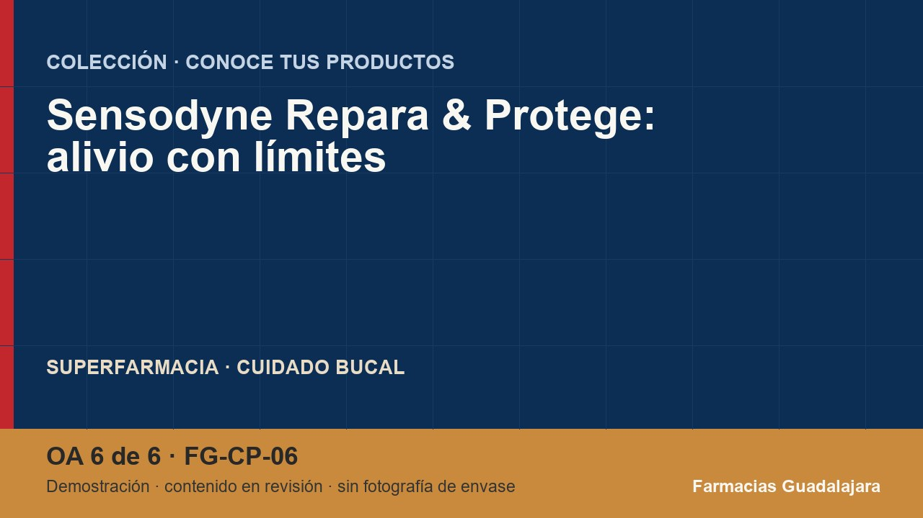
Sensodyne Repara &
Protege: alivio con
límites
Farmacias Guadalajara
Ver el OA en farmacia.lumbre.lat
1 / 72
Notes:
Objeto de aprendizaje de Lumbre · Farmacias Guadalajara
Enlace: https://farmacia.lumbre.lat/object/fg-cp-06-sensodyne-repara-protege

Slide 2
Acerca de este OA · 1 de 2
Objetivo
Al terminar, la persona puede identificar Sensodyne Repara & Protege por presentación e ingredientes declarados, explicar qué significa la capa reparadora y la protección anticaries, leer las advertencias y canalizar el dolor o la hinchazón que requieren valoración odontológica.
Descripción
Lección de producto: identificar Sensodyne Repara & Protege, explicar qué declara su fórmula para la sensibilidad y distinguir el alivio diario del tratamiento dental.
Sensodyne Repara & Protege: alivio con límites
2 / 72
Notes:
Enlace al OA: https://farmacia.lumbre.lat/object/fg-cp-06-sensodyne-repara-protege

Slide 3
Acerca de este OA · 2 de 2
Autoría: Farmacias Guadalajara
Etiquetas: Sensodyne · pasta dental · sensibilidad dental · NovaMin · fluoruro · SuperFarmacia
Sensodyne Repara & Protege: alivio con límites
3 / 72
Notes:
Continuación de «Acerca de este OA» (2 de 2).

Slide 4
Para dominar este tema
Sensodyne Repara & Protege es una de las pastas para dientes sensibles más reconocibles del pasillo de cuidado bucal. La marca la presenta con dos ingredientes: NovaMin, descrito como formador de una capa reparadora sobre las zonas sensibles, y fluoruro de sodio, para la protección diaria contra caries. Es fácil convertir ese alivio en una promesa de cura. Esta lección te enseña a identificar la presentación de 100 g, explicar qué declara la fórmula, leer las advertencias y canalizar el dolor que no cede.
Sensodyne Repara & Protege: alivio con límites
4 / 72

Slide 5
Qué vas a poder hacer · 1 de 2
•
Identificar Sensodyne Repara & Protege por nombre, presentación de 100 g e ingredientes declarados.
•
Explicar qué describe la marca sobre NovaMin y qué aporta el fluoruro, sin diagnosticar.
•
Distinguir la versión regular de la Blanqueador y de otras pastas Sensodyne.
•
Leer el uso y las advertencias: dos veces al día, no menores de 12 años sin indicación y consulta ante hinchazón.
Sensodyne Repara & Protege: alivio con límites
5 / 72

Slide 6
Qué vas a poder hacer · 2 de 2
•
Canalizar sensibilidad persistente, dolor, sangrado o lesiones a valoración odontológica.
Alcance de esta demostración
Material de demostración de Lumbre para Farmacias Guadalajara. No es un curso oficial aprobado por la empresa ni por la marca. El contenido médico está en revisión y no sustituye el instructivo ni la valoración de personal competente. La ficha del catálogo acredita la presencia del producto, no inventario en todas las tiendas.
Sensodyne Repara & Protege: alivio con límites
6 / 72
Notes:
Continuación de «Qué vas a poder hacer» (2 de 2).

Slide 7
La ficha del producto
La presentación de esta lección es Sensodyne Repara & Protege en pasta dental de 100 g. La ficha de marca declara NovaMin al 5% p/p, identificado como fosfosilicato de sodio y calcio, y fluoruro de sodio al 0.3152% p/p. También describe una capa reparadora, alivio de la sensibilidad y protección diaria contra caries. Esos datos describen el producto; no describen a la persona que lo va a usar ni sustituyen una revisión dental.
Sensodyne Repara & Protege: alivio con límites
7 / 72

Slide 8
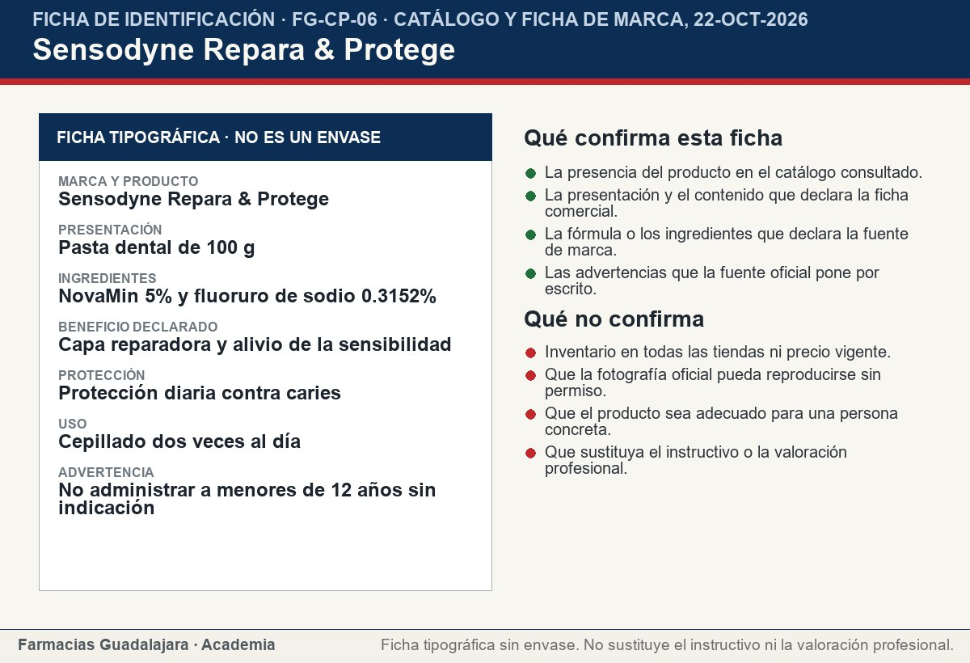
La ficha del producto
Ficha de identificación elaborada con datos de la ficha de marca y del catálogo. No es una fotografía del envase ni un sustituto del instructivo.
Ver imagen original en el OA
8 / 72
Notes:
Imagen del OA: assets/fig-sensodyne-ficha.jpg
Texto alternativo: Ficha tipográfica de Sensodyne Repara & Protege con presentación, ingredientes, beneficios declarados, uso y advertencia; no reproduce el envase.
Pie: Ficha de identificación elaborada con datos de la ficha de marca y del catálogo. No es una fotografía del envase ni un sustituto del instructivo.
Enlace: https://farmacia.lumbre.lat/object/fg-cp-06-sensodyne-repara-protege

Slide 9
Sensodyne Repara & Protege en datos verificables · 1 de 2
Dato | Lo que declara la fuente
Marca y producto | Sensodyne Repara & Protege
Presentación consultada | Pasta dental de 100 g
Ingredientes declarados | NovaMin 5% p/p (fosfosilicato de sodio y calcio) y fluoruro de sodio 0.3152% p/p
Beneficio declarado | Capa reparadora y alivio de la sensibilidad
Protección | Protección diaria contra caries
Sensodyne Repara & Protege: alivio con límites
9 / 72
Notes:
Tabla del OA: Sensodyne Repara & Protege en datos verificables
Enlace: https://farmacia.lumbre.lat/object/fg-cp-06-sensodyne-repara-protege

Slide 10
Sensodyne Repara & Protege en datos verificables · 2 de 2
Dato | Lo que declara la fuente
Uso | Cepillado dos veces al día
Advertencia | No administrar a menores de 12 años, a menos que lo recomiende un odontólogo o médico
Registro sanitario (México) | 3233C2012 SSA, según la página oficial de Sensodyne México
Sensodyne Repara & Protege: alivio con límites
10 / 72
Notes:
Tabla del OA: Sensodyne Repara & Protege en datos verificables
Enlace: https://farmacia.lumbre.lat/object/fg-cp-06-sensodyne-repara-protege

Slide 11
La ficha del producto
La ficha acredita presencia, no inventario
Que el producto aparezca en el catálogo consultado significa que la tienda lo ofrece en su surtido. No significa que haya existencia en todas las sucursales ni que el precio se mantenga. Esas condiciones cambian y no forman parte de esta lección.
Sensodyne Repara & Protege: alivio con límites
11 / 72

Slide 12
NovaMin y fluoruro: qué declara la marca
La ficha de marca describe NovaMin como fosfosilicato de sodio y calcio al 5%, un ingrediente que forma una capa reparadora sobre las zonas sensibles con el cepillado diario. El fluoruro de sodio al 0.3152% se asocia a la protección contra caries. Son afirmaciones de la marca sobre el producto. La explicación de mostrador debe conservar esa atribución: la pasta ayuda a aliviar y a proteger, pero no identifica la causa del dolor ni sustituye una revisión dental.
Sensodyne Repara & Protege: alivio con límites
12 / 72

Slide 13
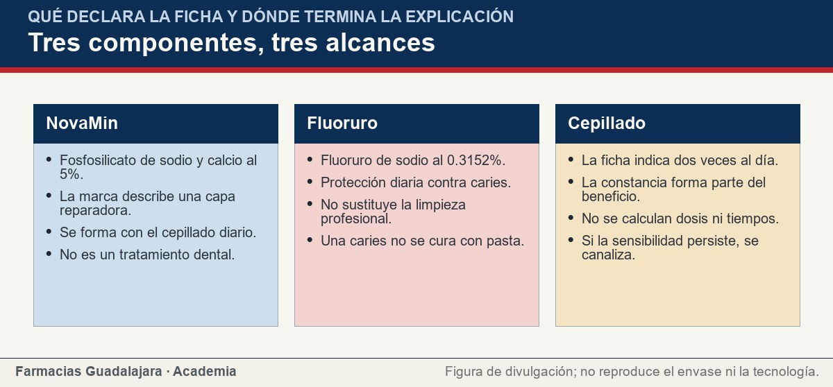
NovaMin y fluoruro: qué declara la marca
Figura original de divulgación. No reproduce la tecnología del envase ni promete un resultado clínico.
Ver imagen original en el OA
13 / 72
Notes:
Imagen del OA: assets/fig-sensodyne-mecanismo.jpg
Texto alternativo: Tres columnas que separan NovaMin, fluoruro y cepillado, con lo que declara la marca y el límite de cada afirmación.
Pie: Figura original de divulgación. No reproduce la tecnología del envase ni promete un resultado clínico.
Enlace: https://farmacia.lumbre.lat/object/fg-cp-06-sensodyne-repara-protege

Slide 14
Sección
NovaMin y fluoruro: qué declara la marca · Cómo explicar la fórmula sin diagnosticar · Paso 1 de 5
Empieza por el nombre y el contenido
Sensodyne Repara & Protege, pasta dental de 100 g. El nombre completo evita confundirla con la versión Blanqueador.
Sensodyne Repara & Protege: alivio con límites
14 / 72
Notes:
Recorrido: Cómo explicar la fórmula sin diagnosticar
Paso 1 de 5: Empieza por el nombre y el contenido
Texto del paso: Sensodyne Repara & Protege, pasta dental de 100 g. El nombre completo evita confundirla con la versión Blanqueador.
Enlace: https://farmacia.lumbre.lat/object/fg-cp-06-sensodyne-repara-protege

Slide 15
Sección
NovaMin y fluoruro: qué declara la marca · Cómo explicar la fórmula sin diagnosticar · Paso 2 de 5
Separa los dos ingredientes
NovaMin 5% p/p, fosfosilicato de sodio y calcio, y fluoruro de sodio 0.3152% p/p.
Sensodyne Repara & Protege: alivio con límites
15 / 72
Notes:
Recorrido: Cómo explicar la fórmula sin diagnosticar
Paso 2 de 5: Separa los dos ingredientes
Texto del paso: NovaMin 5% p/p, fosfosilicato de sodio y calcio, y fluoruro de sodio 0.3152% p/p.
Enlace: https://farmacia.lumbre.lat/object/fg-cp-06-sensodyne-repara-protege

Slide 16
Sección
NovaMin y fluoruro: qué declara la marca · Cómo explicar la fórmula sin diagnosticar · Paso 3 de 5
Atribuye el mecanismo
La marca describe una capa reparadora sobre las zonas sensibles. Di «la marca describe», no «sella el diente».
Sensodyne Repara & Protege: alivio con límites
16 / 72
Notes:
Recorrido: Cómo explicar la fórmula sin diagnosticar
Paso 3 de 5: Atribuye el mecanismo
Texto del paso: La marca describe una capa reparadora sobre las zonas sensibles. Di «la marca describe», no «sella el diente».
Enlace: https://farmacia.lumbre.lat/object/fg-cp-06-sensodyne-repara-protege

Slide 17
Sección
NovaMin y fluoruro: qué declara la marca · Cómo explicar la fórmula sin diagnosticar · Paso 4 de 5
Explica el fluoruro con su alcance
Protección diaria contra caries. Una caries ya establecida no se elimina con pasta dental.
Sensodyne Repara & Protege: alivio con límites
17 / 72
Notes:
Recorrido: Cómo explicar la fórmula sin diagnosticar
Paso 4 de 5: Explica el fluoruro con su alcance
Texto del paso: Protección diaria contra caries. Una caries ya establecida no se elimina con pasta dental.
Enlace: https://farmacia.lumbre.lat/object/fg-cp-06-sensodyne-repara-protege

Slide 18
Sección
NovaMin y fluoruro: qué declara la marca · Cómo explicar la fórmula sin diagnosticar · Paso 5 de 5
Cierra con uso y límites
Cepillado dos veces al día. Si el dolor persiste o hay hinchazón, se canaliza a odontología.
Sensodyne Repara & Protege: alivio con límites
18 / 72
Notes:
Recorrido: Cómo explicar la fórmula sin diagnosticar
Paso 5 de 5: Cierra con uso y límites
Texto del paso: Cepillado dos veces al día. Si el dolor persiste o hay hinchazón, se canaliza a odontología.
Enlace: https://farmacia.lumbre.lat/object/fg-cp-06-sensodyne-repara-protege

Slide 19
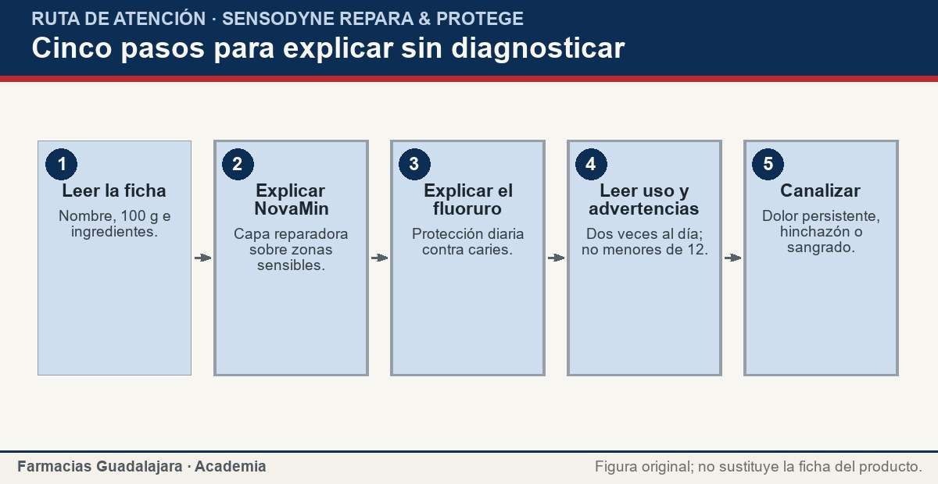
NovaMin y fluoruro: qué declara la marca
Figura original de apoyo al mostrador. No sustituye la ficha del producto ni la valoración odontológica.
Ver imagen original en el OA
19 / 72
Notes:
Imagen del OA: assets/fig-sensodyne-ruta.jpg
Texto alternativo: Ruta de cinco pasos para explicar Sensodyne Repara & Protege: leer la ficha, explicar NovaMin, explicar el fluoruro, leer uso y advertencias, y canalizar.
Pie: Figura original de apoyo al mostrador. No sustituye la ficha del producto ni la valoración odontológica.
Enlace: https://farmacia.lumbre.lat/object/fg-cp-06-sensodyne-repara-protege

Slide 20
Cómo se usa y qué advierte la ficha
La ficha completa de Farmacias Guadalajara indica cepillar los dientes dos veces al día y no más de tres, evitar la ingestión y escupir después del cepillado. Son pautas generales del producto, no un diagnóstico ni una dosis para una persona concreta. En el mostrador se leen tal como están; no se adaptan a la edad, al peso ni a una molestia específica.
Sensodyne Repara & Protege: alivio con límites
20 / 72

Slide 21
Advertencias textuales de la ficha · 1 de 2
Advertencia | Qué implica en mostrador
Cepillado | Dos veces al día y no más de tres.
Ingestión | Evitar el producto y escupir después del cepillado.
Irritación | Suspender el uso.
Dientes sensibles | Pueden indicar un problema serio que requiere supervisión odontológica.
Persistencia | Si los síntomas no desaparecen en las primeras cuatro semanas, interrumpir el uso y consultar.
Sensodyne Repara & Protege: alivio con límites
21 / 72
Notes:
Tabla del OA: Advertencias textuales de la ficha
Enlace: https://farmacia.lumbre.lat/object/fg-cp-06-sensodyne-repara-protege

Slide 22
Advertencias textuales de la ficha · 2 de 2
Advertencia | Qué implica en mostrador
Menores de 12 años | No administrar sin recomendación de un odontólogo o médico.
Hinchazón en boca o cara | Consultar al odontólogo o médico lo antes posible.
Conservación | Cerrar la tapa, no usar si el sello está roto y conservar por debajo de 30 °C.
Sensodyne Repara & Protege: alivio con límites
22 / 72
Notes:
Tabla del OA: Advertencias textuales de la ficha
Enlace: https://farmacia.lumbre.lat/object/fg-cp-06-sensodyne-repara-protege

Slide 23
Cómo se usa y qué advierte la ficha
Alivio no es diagnóstico
La pasta puede acompañar el cuidado diario de una dentadura sensible, pero no explica por qué duele ni sustituye la revisión odontológica. No se administra a menores de 12 años sin recomendación de un odontólogo o médico. Si hay hinchazón en la boca o en la cara, irritación o el dolor persiste, se suspende la explicación comercial y se canaliza la valoración.
Sensodyne Repara & Protege: alivio con límites
23 / 72

Slide 24
Se confunde con otras presentaciones
En el mismo pasillo conviven la versión regular, la Blanqueador y otras pastas de la marca. Comparten nombre y algunos ingredientes, pero no son intercambiables a simple vista. La ficha oficial de la marca presenta la Blanqueador como una variante disponible y no detalla sus diferencias; la ficha del catálogo de esa variante declara una fórmula optimizada para reparación profunda y ayuda para recuperar la blancura. La ficha del catálogo de la versión regular también menciona ayuda para recuperar la blancura, así que el blanqueamiento no basta para distinguirlas: la diferencia segura está en el nombre completo y la etiqueta.
Sensodyne Repara & Protege: alivio con límites
24 / 72

Slide 25
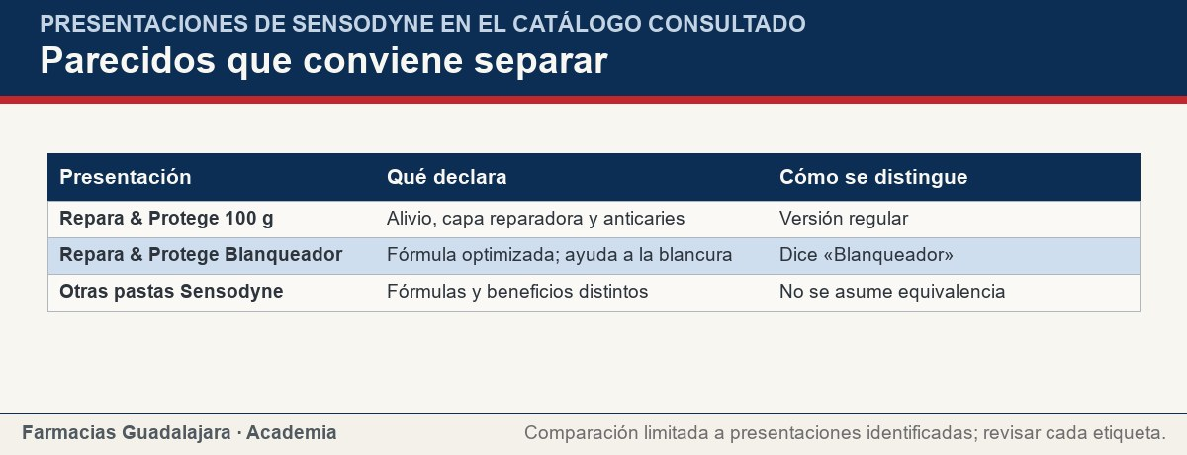
Se confunde con otras presentaciones
Comparación de presentaciones del catálogo consultado. No declara equivalencia entre fórmulas ni sustituye la lectura de la etiqueta.
Ver imagen original en el OA
25 / 72
Notes:
Imagen del OA: assets/fig-sensodyne-familia.jpg
Texto alternativo: Matriz que compara Repara & Protege de 100 g, Repara & Protege Blanqueador y otras pastas Sensodyne, con el criterio para distinguirlas.
Pie: Comparación de presentaciones del catálogo consultado. No declara equivalencia entre fórmulas ni sustituye la lectura de la etiqueta.
Enlace: https://farmacia.lumbre.lat/object/fg-cp-06-sensodyne-repara-protege

Slide 26
Qué se confunde y cómo se distingue · 1 de 2
Confusión frecuente | Cómo se distingue
Repara & Protege con Repara & Protege Blanqueador | Por el nombre completo y la etiqueta. La marca presenta la Blanqueador como variante; el catálogo de esa versión declara fórmula optimizada para reparación profunda y ayuda para la blancura. La versión regular también menciona ayuda para la blancura en el catálogo.
Pasta de 100 g con otras tallas | Por el contenido neto. La presentación consultada es de 100 g; hay otros formatos en el catálogo.
Sensodyne Repara & Protege: alivio con límites
26 / 72
Notes:
Tabla del OA: Qué se confunde y cómo se distingue
Enlace: https://farmacia.lumbre.lat/object/fg-cp-06-sensodyne-repara-protege

Slide 27
Qué se confunde y cómo se distingue · 2 de 2
Confusión frecuente | Cómo se distingue
Repara & Protege con otras líneas Sensodyne | Por la fórmula y el beneficio declarado. No se asume equivalencia entre líneas de la marca.
Pasta para sensibilidad con tratamiento dental | Por la función. La pasta acompaña el cuidado diario; no trata la causa ni sustituye un procedimiento odontológico.
Uso diario con uso solo cuando duele | Por la indicación. La ficha pide cepillado dos veces al día, no un uso únicamente en crisis.
Sensodyne Repara & Protege: alivio con límites
27 / 72
Notes:
Tabla del OA: Qué se confunde y cómo se distingue
Enlace: https://farmacia.lumbre.lat/object/fg-cp-06-sensodyne-repara-protege

Slide 28
Sección
Preguntas frecuentes en el mostrador · Cinco preguntas sobre Sensodyne Repara & Protege · Paso 1 de 5
¿Sirve para la sensibilidad?
La marca declara alivio de la sensibilidad con el cepillado dos veces al día. Si el dolor persiste o empeora, corresponde una valoración odontológica; la pasta no identifica la causa.
Sensodyne Repara & Protege: alivio con límites
28 / 72
Notes:
Recorrido: Cinco preguntas sobre Sensodyne Repara & Protege
Paso 1 de 5: ¿Sirve para la sensibilidad?
Texto del paso: La marca declara alivio de la sensibilidad con el cepillado dos veces al día. Si el dolor persiste o empeora, corresponde una valoración odontológica; la pasta no identifica la causa.
Enlace: https://farmacia.lumbre.lat/object/fg-cp-06-sensodyne-repara-protege

Slide 29
Sección
Preguntas frecuentes en el mostrador · Cinco preguntas sobre Sensodyne Repara & Protege · Paso 2 de 5
¿Cura una caries?
No. El fluoruro ayuda a la protección diaria contra caries, pero una caries ya establecida requiere atención odontológica. La pasta no sustituye una revisión ni un tratamiento.
Sensodyne Repara & Protege: alivio con límites
29 / 72
Notes:
Recorrido: Cinco preguntas sobre Sensodyne Repara & Protege
Paso 2 de 5: ¿Cura una caries?
Texto del paso: No. El fluoruro ayuda a la protección diaria contra caries, pero una caries ya establecida requiere atención odontológica. La pasta no sustituye una revisión ni un tratamiento.
Enlace: https://farmacia.lumbre.lat/object/fg-cp-06-sensodyne-repara-protege

Slide 30
Sección
Preguntas frecuentes en el mostrador · Cinco preguntas sobre Sensodyne Repara & Protege · Paso 3 de 5
¿Pueden usarla niños?
La advertencia indica no administrarla a menores de 12 años, a menos que lo recomiende un odontólogo o médico. No se adapta la cantidad ni se recomienda por iniciativa propia.
Sensodyne Repara & Protege: alivio con límites
30 / 72
Notes:
Recorrido: Cinco preguntas sobre Sensodyne Repara & Protege
Paso 3 de 5: ¿Pueden usarla niños?
Texto del paso: La advertencia indica no administrarla a menores de 12 años, a menos que lo recomiende un odontólogo o médico. No se adapta la cantidad ni se recomienda por iniciativa propia.
Enlace: https://farmacia.lumbre.lat/object/fg-cp-06-sensodyne-repara-protege

Slide 31
Sección
Preguntas frecuentes en el mostrador · Cinco preguntas sobre Sensodyne Repara & Protege · Paso 4 de 5
¿Es igual a la versión Blanqueador?
No se asume. La marca presenta la Blanqueador como una variante y el catálogo de esa versión declara fórmula optimizada para reparación profunda y ayuda para la blancura. La versión regular también menciona ayuda para la blancura; se comparan nombre completo, contenido y etiqueta.
Sensodyne Repara & Protege: alivio con límites
31 / 72
Notes:
Recorrido: Cinco preguntas sobre Sensodyne Repara & Protege
Paso 4 de 5: ¿Es igual a la versión Blanqueador?
Texto del paso: No se asume. La marca presenta la Blanqueador como una variante y el catálogo de esa versión declara fórmula optimizada para reparación profunda y ayuda para la blancura. La versión regular también menciona ayuda para la blancura; se comparan nombre completo, contenido y etiqueta.
Enlace: https://farmacia.lumbre.lat/object/fg-cp-06-sensodyne-repara-protege

Slide 32
Sección
Preguntas frecuentes en el mostrador · Cinco preguntas sobre Sensodyne Repara & Protege · Paso 5 de 5
¿Qué hago si hay hinchazón en la boca o en la cara?
La advertencia indica consultar de inmediato. No se resuelve con pasta dental ni con una recomendación de mostrador: se canaliza la valoración.
Sensodyne Repara & Protege: alivio con límites
32 / 72
Notes:
Recorrido: Cinco preguntas sobre Sensodyne Repara & Protege
Paso 5 de 5: ¿Qué hago si hay hinchazón en la boca o en la cara?
Texto del paso: La advertencia indica consultar de inmediato. No se resuelve con pasta dental ni con una recomendación de mostrador: se canaliza la valoración.
Enlace: https://farmacia.lumbre.lat/object/fg-cp-06-sensodyne-repara-protege

Slide 33
Video oficial y cómo observarlo
El canal oficial Sensodyne MX publicó un video de 6 segundos sobre la protección diaria contra la sensibilidad dental. Se reprodujo durante la verificación del 22 de octubre de 2026 y su descripción indica que la sensibilidad dental debe atenderse y que Sensodyne brinda protección diaria. El video no desarrolla la frecuencia del cepillado ni los límites de uso; por eso la pregunta de observación pide contrastarlo con la ficha.
Sensodyne Repara & Protege: alivio con límites
33 / 72

Slide 34
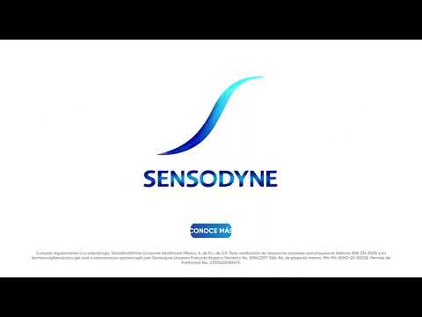
Video oficial y cómo observarlo
Protección diaria contra la sensibilidad dental · video oficial de Sensodyne MX
Recurso oficial insertado desde YouTube. Reproducción y descripción verificadas el 22-oct-2026; no se descargó ni realojó.
Ver video en YouTube
Requiere conexión a internet.
Sensodyne Repara & Protege: alivio con límites
34 / 72
Notes:
Video externo de YouTube: https://www.youtube.com/watch?v=4jf4BpotrPc
No se descargó ni se incrustó el video. La tarjeta enlaza a la reproducción pública; requiere conexión a internet.
Enlace al OA: https://farmacia.lumbre.lat/object/fg-cp-06-sensodyne-repara-protege

Slide 35
Video oficial y cómo observarlo · 1 de 2
Pregunta para observar el video
Mientras lo ves, identifica qué promete el video y qué no aclara: frecuencia del cepillado, advertencias y necesidad de revisión odontológica. Si no está disponible, usa la ficha completa enlazada al final y responde con su texto.
Ver el video en YouTube · protección diaria contra la sensibilidad
Alternativa si la inserción no está disponible. Canal oficial Sensodyne MX; no se descargó ni realojó el video.
Ver el video en YouTube · protección diaria contra la sensibilidad
Sensodyne Repara & Protege: alivio con límites
35 / 72

Slide 36
Video oficial y cómo observarlo · 2 de 2
Alternativa si la inserción no está disponible. Canal oficial Sensodyne MX; no se descargó ni realojó el video.
Sensodyne Repara & Protege: alivio con límites
36 / 72
Notes:
Continuación de «Video oficial y cómo observarlo» (2 de 2).

Slide 37
Actividad 1 · Opción múltiple · 1 de 2
Sección: Tres situaciones de atención
Una clienta con sensibilidad pregunta si la pasta «le va a quitar el dolor para siempre». ¿Cuál es la respuesta más segura?
A) Explicar que la marca declara alivio con el cepillado dos veces al día, aclarar que no identifica la causa y sugerir valoración odontológica si el dolor persiste.
B) Asegurarle que con la pasta el dolor desaparecerá para siempre.
C) Decirle que suspenda su revisión dental porque la pasta ya lo resuelve.
Sensodyne Repara & Protege: alivio con límites
37 / 72
Notes:
Solución: A) Explicar que la marca declara alivio con el cepillado dos veces al día, aclarar que no identifica la causa y sugerir valoración odontológica si el dolor persiste.
Explicación: La marca declara alivio, no cura permanente. La pasta no identifica la causa del dolor; si persiste, corresponde una valoración odontológica.
Evidencia: Página oficial Sensodyne Repara & Protege: capa reparadora, alivio de la sensibilidad y uso dos veces al día.
Enlace al OA: https://farmacia.lumbre.lat/object/fg-cp-06-sensodyne-repara-protege

Slide 38
Actividad 1 · Opción múltiple · 2 de 2
D) Recomendarle una cantidad según su edad.
Sensodyne Repara & Protege: alivio con límites
38 / 72
Notes:
Continuación de «Actividad 1 · Opción múltiple» (2 de 2).

Slide 39
Actividad 2 · Opción múltiple
Sección: Tres situaciones de atención
Un padre pide la pasta para su hijo de 8 años porque «tiene los dientes sensibles». ¿Qué corresponde responder?
A) Leer la advertencia: no administrar a menores de 12 años, a menos que lo recomiende un odontólogo o médico; canalizar la decisión al profesional.
B) Decirle que use la pasta todos los días sin consultar.
C) Recomendarle la mitad de la cantidad de un adulto.
D) Indicarle que la use solo cuando el niño sienta dolor.
Sensodyne Repara & Protege: alivio con límites
39 / 72
Notes:
Solución: A) Leer la advertencia: no administrar a menores de 12 años, a menos que lo recomiende un odontólogo o médico; canalizar la decisión al profesional.
Explicación: La advertencia de la ficha es explícita para menores de 12 años. No se adapta la cantidad ni se recomienda por iniciativa propia; se informa el límite y se canaliza.
Evidencia: Advertencia de la ficha de catálogo y de la página de marca: no administrar a menores de 12 años sin recomendación profesional.
Enlace al OA: https://farmacia.lumbre.lat/object/fg-cp-06-sensodyne-repara-protege

Slide 40
Actividad 3 · Opción múltiple · 1 de 2
Sección: Tres situaciones de atención
Una clienta compara Repara & Protege con Repara & Protege Blanqueador y pregunta si «son lo mismo». ¿Qué corresponde responder?
A) Explicar que la marca presenta la Blanqueador como una variante, que la ficha del catálogo declara fórmula optimizada y ayuda para la blancura, y que se revisa el nombre completo antes de sustituir.
B) Decir que sí, porque son de la misma marca.
Sensodyne Repara & Protege: alivio con límites
40 / 72
Notes:
Solución: A) Explicar que la marca presenta la Blanqueador como una variante, que la ficha del catálogo declara fórmula optimizada y ayuda para la blancura, y que se revisa el nombre completo antes de sustituir.
Explicación: La marca presenta la Blanqueador como variante; la ficha de catálogo de esa versión declara fórmula optimizada para reparación profunda y ayuda para la blancura. La versión regular también menciona ayuda para la blancura en el catálogo; no se declara equivalencia sin revisar la etiqueta.
Evidencia: Página oficial de Sensodyne (variante disponible) y fichas de catálogo de ambas presentaciones, consultadas el 22-oct-2026.
Enlace al OA: https://farmacia.lumbre.lat/object/fg-cp-06-sensodyne-repara-protege

Slide 41
Actividad 3 · Opción múltiple · 2 de 2
C) Recomendarle la Blanqueador porque «blanquea y repara a la vez».
D) Indicarle que alterne una y otra sin revisar la etiqueta.
Sensodyne Repara & Protege: alivio con límites
41 / 72
Notes:
Continuación de «Actividad 3 · Opción múltiple» (2 de 2).

Slide 42
Actividad 4 · Clasificar · 1 de 2
Sección: Actividad: clasifica lo que puedes afirmar
Clasifica cada frase según lo que puedes informar, lo que debes advertir o lo que debe canalizarse.
Categorías
• Puedo informarlo
• Debo advertirlo
• Debo canalizarlo
1. Contiene NovaMin 5% y fluoruro de sodio 0.3152%
2. La presentación consultada es de 100 g
Sensodyne Repara & Protege: alivio con límites
42 / 72
Notes:
Solución: 1. Contiene NovaMin 5% y fluoruro de sodio 0.3152% → Puedo informarlo
2. La presentación consultada es de 100 g → Puedo informarlo
3. La marca describe una capa reparadora → Puedo informarlo
4. El fluoruro ayuda a la protección diaria contra caries → Puedo informarlo
5. No administrar a menores de 12 años sin recomendación → Debo advertirlo
6. No sustituye la revisión ni la limpieza dental → Debo advertirlo
7. La versión Blanqueador no es equivalente a la regular → Debo advertirlo
8. Me duele un diente desde hace meses, ¿me pongo la pasta? → Debo canalizarlo
9. Tengo la cara hinchada → Debo canalizarlo
10. ¿Esta pasta me quita una caries? → Debo canalizarlo
Evidencia: La actividad separa información verificable, advertencias textuales y decisiones que exigen valoración odontológica. No evalúa la idoneidad del producto para una persona.
Enlace al OA: https://farmacia.lumbre.lat/object/fg-cp-06-sensodyne-repara-protege

Slide 43
Actividad 4 · Clasificar · 2 de 2
3. La marca describe una capa reparadora
4. El fluoruro ayuda a la protección diaria contra caries
5. No administrar a menores de 12 años sin recomendación
6. No sustituye la revisión ni la limpieza dental
7. La versión Blanqueador no es equivalente a la regular
8. Me duele un diente desde hace meses, ¿me pongo la pasta?
9. Tengo la cara hinchada
10. ¿Esta pasta me quita una caries?
Clasifica cada elemento en una de las categorías.
Sensodyne Repara & Protege: alivio con límites
43 / 72
Notes:
Continuación de «Actividad 4 · Clasificar» (2 de 2).

Slide 44
Actividad 5 · Opción múltiple
Sección: Evaluación
¿Qué ingredientes declara la ficha de Sensodyne Repara & Protege?
A) NovaMin 5% (fosfosilicato de sodio y calcio) y fluoruro de sodio 0.3152%
B) Tres ceramidas esenciales y ácido hialurónico
C) Diclofenaco y mentol
D) Paracetamol y cafeína
Sensodyne Repara & Protege: alivio con límites
44 / 72
Notes:
Solución: A) NovaMin 5% (fosfosilicato de sodio y calcio) y fluoruro de sodio 0.3152%
Explicación: La ficha declara NovaMin 5% p/p y fluoruro de sodio 0.3152% p/p. Las otras opciones corresponden a otros productos y no deben mezclarse.
Evidencia: Página oficial de Sensodyne Repara & Protege, consultada el 22-oct-2026.
Enlace al OA: https://farmacia.lumbre.lat/object/fg-cp-06-sensodyne-repara-protege

Slide 45
Actividad 6 · Verdadero o falso
Sección: Evaluación
Sensodyne Repara & Protege elimina una caries ya establecida.
A) Verdadero
B) Falso
Sensodyne Repara & Protege: alivio con límites
45 / 72
Notes:
Solución: Falso
Explicación: Falso. El fluoruro ayuda a la protección diaria contra caries, pero una caries establecida requiere atención odontológica. La pasta no sustituye una revisión ni un tratamiento.
Evidencia: Ficha de marca: protección diaria contra caries; la lección separa prevención de tratamiento dental.
Enlace al OA: https://farmacia.lumbre.lat/object/fg-cp-06-sensodyne-repara-protege

Slide 46
Actividad 7 · Opción múltiple
Sección: Evaluación
Una persona con sensibilidad persistente pregunta si la pasta sustituye su visita al odontólogo. ¿Qué corresponde?
A) Aclarar que la pasta puede acompañar el cuidado diario, que no identifica la causa y que la sensibilidad persistente requiere valoración odontológica.
B) Decirle que sí, porque la marca habla de alivio.
C) Recomendarle que suspenda la revisión y use la pasta.
D) Indicarle que aplique más pasta para compensar.
Sensodyne Repara & Protege: alivio con límites
46 / 72
Notes:
Solución: A) Aclarar que la pasta puede acompañar el cuidado diario, que no identifica la causa y que la sensibilidad persistente requiere valoración odontológica.
Explicación: El alivio declarado no equivale a diagnóstico ni a tratamiento. La sensibilidad persistente se canaliza; la pasta no sustituye la revisión.
Evidencia: La ficha regional de la marca recomienda consultar al odontólogo si los síntomas persisten.
Enlace al OA: https://farmacia.lumbre.lat/object/fg-cp-06-sensodyne-repara-protege

Slide 47
Actividad 8 · Completar la frase
Sección: Evaluación
La advertencia indica no administrar el producto a menores de ___ años, a menos que lo recomiende un odontólogo o médico.
Sensodyne Repara & Protege: alivio con límites
47 / 72
Notes:
Solución: 12
Explicación: La advertencia es explícita: menores de 12 años requieren recomendación de odontólogo o médico. No se adapta la cantidad ni se recomienda por iniciativa propia.
Evidencia: Ficha de catálogo y página de marca de Sensodyne Repara & Protege, consultadas el 22-oct-2026.
Enlace al OA: https://farmacia.lumbre.lat/object/fg-cp-06-sensodyne-repara-protege

Slide 48
Actividad 9 · Opción múltiple
Sección: Evaluación
¿Cuál de estas respuestas respeta la función del mostrador?
A) «Es una pasta con NovaMin y fluoruro; la marca declara alivio y protección diaria. No sustituye la revisión dental; si el dolor persiste o hay hinchazón, conviene valoración».
B) «Con esta pasta el dolor desaparece para siempre».
C) «Suspenda su tratamiento dental y use solo esta pasta».
D) «Póngase más pasta; entre más, más repara».
Sensodyne Repara & Protege: alivio con límites
48 / 72
Notes:
Solución: A) «Es una pasta con NovaMin y fluoruro; la marca declara alivio y protección diaria. No sustituye la revisión dental; si el dolor persiste o hay hinchazón, conviene valoración».
Explicación: La primera respuesta informa la fórmula, conserva la atribución y canaliza. Las otras prometen curación, interfieren con un tratamiento o inventan una pauta.
Evidencia: La lección distingue alivio de tratamiento y prohíbe prometer resultados clínicos.
Enlace al OA: https://farmacia.lumbre.lat/object/fg-cp-06-sensodyne-repara-protege

Slide 49
Revisión rápida · 1 de 2
Criterio de avance
Se considera superado con al menos 80% de acierto agregado en las actividades cubiertas.
Actividades cubiertas
• Opción múltiple · fg-cp-06-ex1
• Verdadero o falso · fg-cp-06-ex2
• Opción múltiple · fg-cp-06-ex3
• Completar la frase · fg-cp-06-ex4
• Opción múltiple · fg-cp-06-ex5
Sensodyne Repara & Protege: alivio con límites
49 / 72
Notes:
Compuerta de avance: Revisión rápida
Umbral declarado: 80%.
No se incluyen puntuaciones de ninguna sesión ni respuestas personales.
Enlace: https://farmacia.lumbre.lat/object/fg-cp-06-sensodyne-repara-protege

Slide 50
Revisión rápida · 2 de 2
Al superar: Ya explicas el alivio de la sensibilidad sin convertirlo en un diagnóstico.
Si aún no se alcanza: Repasa la ficha, la sección «Alivio no es diagnóstico» y las tres situaciones antes de continuar.
Sensodyne Repara & Protege: alivio con límites
50 / 72
Notes:
Continuación de «Revisión rápida» (2 de 2).

Slide 51
Sensodyne Repara & Protege en el mostrador · 1 de 2
Si te preguntan… | Responde con… | No hagas…
Qué contiene | NovaMin 5% y fluoruro de sodio 0.3152%, según la ficha. | Inventar ingredientes o porcentajes.
Para qué sirve | La marca declara capa reparadora, alivio de la sensibilidad y protección diaria contra caries. | Prometer que cura una caries o un dolor.
Cómo se usa | Cepillado dos veces al día y no más de tres; evitar la ingestión. | Calcular una dosis o adaptarla a una persona.
Sensodyne Repara & Protege: alivio con límites
51 / 72
Notes:
Tabla del OA: Sensodyne Repara & Protege en el mostrador
Enlace: https://farmacia.lumbre.lat/object/fg-cp-06-sensodyne-repara-protege

Slide 52
Sensodyne Repara & Protege en el mostrador · 2 de 2
Si te preguntan… | Responde con… | No hagas…
Si es igual a la Blanqueador | No se asume; la marca la presenta como variante y la etiqueta manda. | Declarar equivalencia sin revisar.
Quién no debe usarla | Menores de 12 años, salvo recomendación de odontólogo o médico. | Recomendarla por iniciativa propia a un niño.
Si hay hinchazón o dolor persistente | Consultar de inmediato y canalizar la valoración. | Resolverlo con una recomendación de mostrador.
Sensodyne Repara & Protege: alivio con límites
52 / 72
Notes:
Tabla del OA: Sensodyne Repara & Protege en el mostrador
Enlace: https://farmacia.lumbre.lat/object/fg-cp-06-sensodyne-repara-protege

Slide 53
Juegos de repaso · Memoria de Sensodyne
Cara A | Cara B
Sensodyne Repara & Protege | Pasta dental de 100 g
NovaMin | Fosfosilicato de sodio y calcio al 5%
Fluoruro de sodio | 0.3152%; protección anticaries
Uso | Cepillado dos veces al día
Límite | No sustituye la revisión dental
Sensodyne Repara & Protege: alivio con límites
53 / 72
Notes:
Tabla del OA: Juegos de repaso · Memoria de Sensodyne
Enlace: https://farmacia.lumbre.lat/object/fg-cp-06-sensodyne-repara-protege

Slide 54
Juegos de repaso · Memoria de Sensodyne · Cómo practicar
Este es el contenido estático del juego. Para emparejar las cartas y practicar la interacción, abre el OA.
Abrir el juego en el OA
Sensodyne Repara & Protege: alivio con límites
54 / 72
Notes:
Juego de memoria: Juegos de repaso · Memoria de Sensodyne
Enlace: https://farmacia.lumbre.lat/object/fg-cp-06-sensodyne-repara-protege

Slide 55
Juegos de repaso · Tarjetas de mostrador · Sensodyne · Tarjeta 1 de 5
Pregunta
¿Qué ingredientes declara?
Sensodyne Repara & Protege: alivio con límites
55 / 72
Notes:
Anverso: ¿Qué ingredientes declara?
Reverso: NovaMin 5% y fluoruro de sodio 0.3152%.
Enlace: https://farmacia.lumbre.lat/object/fg-cp-06-sensodyne-repara-protege

Slide 56
Sección
Juegos de repaso · Tarjetas de mostrador · Sensodyne · Tarjeta 1 de 5 · Respuesta
Respuesta
NovaMin 5% y fluoruro de sodio 0.3152%.
Sensodyne Repara & Protege: alivio con límites
56 / 72
Notes:
Respuesta de la tarjeta 1.

Slide 57
Juegos de repaso · Tarjetas de mostrador · Sensodyne · Tarjeta 2 de 5
Pregunta
¿Qué describe NovaMin?
Sensodyne Repara & Protege: alivio con límites
57 / 72
Notes:
Anverso: ¿Qué describe NovaMin?
Reverso: Una capa reparadora sobre las zonas sensibles, según la marca.
Enlace: https://farmacia.lumbre.lat/object/fg-cp-06-sensodyne-repara-protege

Slide 58
Sección
Juegos de repaso · Tarjetas de mostrador · Sensodyne · Tarjeta 2 de 5 · Respuesta
Respuesta
Una capa reparadora sobre las zonas sensibles, según la marca.
Sensodyne Repara & Protege: alivio con límites
58 / 72
Notes:
Respuesta de la tarjeta 2.

Slide 59
Juegos de repaso · Tarjetas de mostrador · Sensodyne · Tarjeta 3 de 5
Pregunta
¿Qué aporta el fluoruro?
Sensodyne Repara & Protege: alivio con límites
59 / 72
Notes:
Anverso: ¿Qué aporta el fluoruro?
Reverso: Protección diaria contra caries; no elimina una caries establecida.
Enlace: https://farmacia.lumbre.lat/object/fg-cp-06-sensodyne-repara-protege

Slide 60
Sección
Juegos de repaso · Tarjetas de mostrador · Sensodyne · Tarjeta 3 de 5 · Respuesta
Respuesta
Protección diaria contra caries; no elimina una caries establecida.
Sensodyne Repara & Protege: alivio con límites
60 / 72
Notes:
Respuesta de la tarjeta 3.

Slide 61
Juegos de repaso · Tarjetas de mostrador · Sensodyne · Tarjeta 4 de 5
Pregunta
¿Quién no debe usarla sin indicación?
Sensodyne Repara & Protege: alivio con límites
61 / 72
Notes:
Anverso: ¿Quién no debe usarla sin indicación?
Reverso: Menores de 12 años, salvo recomendación de odontólogo o médico.
Enlace: https://farmacia.lumbre.lat/object/fg-cp-06-sensodyne-repara-protege

Slide 62
Sección
Juegos de repaso · Tarjetas de mostrador · Sensodyne · Tarjeta 4 de 5 · Respuesta
Respuesta
Menores de 12 años, salvo recomendación de odontólogo o médico.
Sensodyne Repara & Protege: alivio con límites
62 / 72
Notes:
Respuesta de la tarjeta 4.

Slide 63
Juegos de repaso · Tarjetas de mostrador · Sensodyne · Tarjeta 5 de 5
Pregunta
¿Qué hago si hay hinchazón en boca o cara?
Sensodyne Repara & Protege: alivio con límites
63 / 72
Notes:
Anverso: ¿Qué hago si hay hinchazón en boca o cara?
Reverso: Canalizar de inmediato a valoración; no resolverlo con pasta dental.
Enlace: https://farmacia.lumbre.lat/object/fg-cp-06-sensodyne-repara-protege

Slide 64
Sección
Juegos de repaso · Tarjetas de mostrador · Sensodyne · Tarjeta 5 de 5 · Respuesta
Respuesta
Canalizar de inmediato a valoración; no resolverlo con pasta dental.
Sensodyne Repara & Protege: alivio con límites
64 / 72
Notes:
Respuesta de la tarjeta 5.

Slide 65
Fuentes y fecha de revisión · 1 de 3
Fuentes consultadas el 22 de octubre de 2026. La ficha completa de Farmacias Guadalajara se usó para acreditar la presencia en catálogo, la presentación de 100 g, el uso y las advertencias textuales; la página de marca, para ingredientes y beneficios; la ficha regional, como contraste de advertencias. El video se reprodujo y se consultó su descripción. No se descargaron ni realojaron recursos de terceros.
Sensodyne Repara & Protege · ficha oficial
Consultada el 22-oct-2026. NovaMin, fluoruro de sodio, beneficios declarados, presentación de la variante Blanqueador y registro sanitario 3233C2012 SSA.
Sensodyne Repara & Protege: alivio con límites
65 / 72

Slide 66
Fuentes y fecha de revisión · 2 de 3
Sensodyne Repara & Protege 100 g · ficha de catálogo
Consultada completa el 22-oct-2026. Acredita presencia, presentación, uso y advertencias; no inventario ni precio.
Sensodyne Repara & Protege Blanqueador 100 g · ficha de catálogo
Consultada completa el 22-oct-2026. Declara fórmula optimizada para reparación profunda y ayuda para recuperar la blancura.
Sensodyne Repara & Protege · ficha regional con advertencias completas
Consultada el 22-oct-2026. Referencia de advertencias sobre irritación, ingestión, menores de 12 años y persistencia de síntomas; puede variar por país.
Sensodyne Repara & Protege: alivio con límites
66 / 72
Notes:
Continuación de «Fuentes y fecha de revisión» (2 de 3).

Slide 67
Fuentes y fecha de revisión · 3 de 3
Ver el video en YouTube · protección diaria contra la sensibilidad
Alternativa si la inserción no está disponible. Canal oficial Sensodyne MX; no se descargó ni realojó el video.
Sensodyne Repara & Protege: alivio con límites
67 / 72
Notes:
Continuación de «Fuentes y fecha de revisión» (3 de 3).

Slide 68
Registro de recursos de esta lección · 1 de 4
Recurso | Autor o entidad | Condiciones de uso conocidas | Estado
Figuras de la lección | Elaboración propia (Lumbre) | Diagramas y fichas tipográficas originales; sin envases ni logotipos. | Verificadas
Ficha de Farmacias Guadalajara | Farmacias Guadalajara | Enlace al catálogo público; acredita presencia, no inventario. | Consultada completa 22-oct-2026
Sensodyne Repara & Protege: alivio con límites
68 / 72
Notes:
Tabla del OA: Registro de recursos de esta lección
Enlace: https://farmacia.lumbre.lat/object/fg-cp-06-sensodyne-repara-protege

Slide 69
Registro de recursos de esta lección · 2 de 4
Recurso | Autor o entidad | Condiciones de uso conocidas | Estado
Página oficial de Sensodyne México | Sensodyne MX | Enlace oficial; no se reproduce su contenido ni sus imágenes. | Consultada 22-oct-2026
Ficha regional de Sensodyne | Sensodyne | Referencia de advertencias completas; condiciones pueden variar por país. | Consultada 22-oct-2026
Sensodyne Repara & Protege: alivio con límites
69 / 72
Notes:
Tabla del OA: Registro de recursos de esta lección
Enlace: https://farmacia.lumbre.lat/object/fg-cp-06-sensodyne-repara-protege

Slide 70
Registro de recursos de esta lección · 3 de 4
Recurso | Autor o entidad | Condiciones de uso conocidas | Estado
Video oficial de YouTube | Sensodyne MX | Insertado mediante el reproductor de YouTube; no se descargó ni realojó. | Reproducido 22-oct-2026; descripción consultada
Sensodyne Repara & Protege: alivio con límites
70 / 72
Notes:
Tabla del OA: Registro de recursos de esta lección
Enlace: https://farmacia.lumbre.lat/object/fg-cp-06-sensodyne-repara-protege

Slide 71
Registro de recursos de esta lección · 4 de 4
Recurso | Autor o entidad | Condiciones de uso conocidas | Estado
Fotografía del producto | Marca / catálogo | No integrada: sin autorización. Se ofrece enlace oficial y figuras originales sin reproducir el envase. | Resuelto por alternativa permitida
Sensodyne Repara & Protege: alivio con límites
71 / 72
Notes:
Tabla del OA: Registro de recursos de esta lección
Enlace: https://farmacia.lumbre.lat/object/fg-cp-06-sensodyne-repara-protege

Slide 72
Fuentes y fecha de revisión
Pendientes de revisión
Fotografía oficial: no integrada por falta de autorización; se sustituyó con el enlace oficial y figuras originales, conforme a la regla de no reproducir el envase. Las advertencias sobre irritación, ingestión, menores de 12 años y persistencia de síntomas deben validarse con odontología antes de su uso con empleados. La variante Blanqueador debe revisarse contra la etiqueta física de la tienda antes de usarla en la formación.
Sensodyne Repara & Protege: alivio con límites
72 / 72

